Slide 2
GİRİŞ
Lenf ödem, lenfatik sistemin bozulması veya tıkanması sonucu gelişen bir şişliktir. Bu durum, hasar veya travmaya bağlı olarak sekonder gelişebildiği gibi lenfatik sistemin iyi gelişememesinden ötürü konjenital de olabilir. Lenf ödem, vücudun her bölgesini etkileyebilmekle birlikte en çok kol ve bacaklarda görülür.
İmmun sistemle beraber çalışarak yabancı organizma invazyonuna karşı filtreleme görevi yapan bir sistemdir

Slide 3
Lenfatik sistem
20 litre sıvı arteriollerden dışarı çıkar
%90’ı venöz kapiler yola geri döner
2 litre yüksek moleküllü plazma proteinleri ve su geride kalır
Monositlerin parçalama fonksiyonları ile kapillerlere geri dönüş
Lenfetiklerle (büyük kısım) geri döner

Slide 4
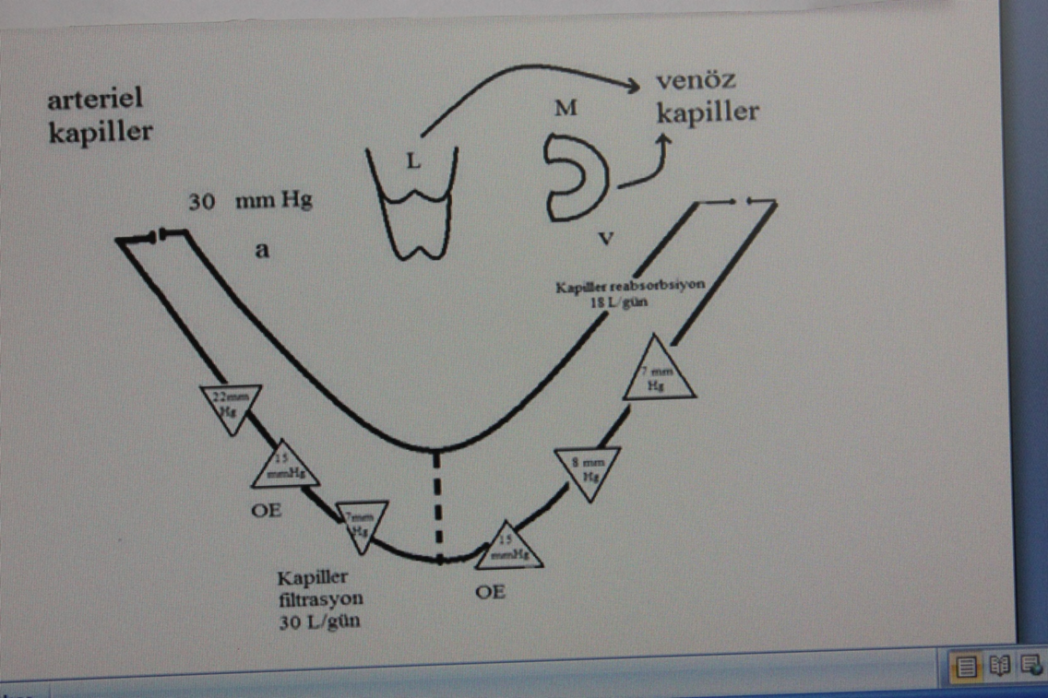
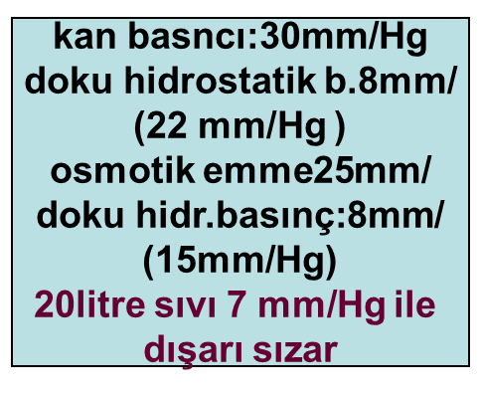
damar içi os.emme 25mm/hg
doku içi os.emme10mm/hg
(fark 15mm/hg)
damar içihid.basınç 16
doku içi hid. basınç 8
Fark:8mm/Hg
18 litre sıvı 7mm/Hg ile içe

Slide 5
Lenfödem
Lenfatiklerdeki işlev bozukluğu nedeni ile deri ve deri altı dokularında proteinden zengin lenfatik sıvının birikmesidir.
Toplam 140 milyon hasta

Slide 6
Klinik Belirtiler
Klinik belirtilerin ortaya çıkması zaman alır
Kompansasyon:
Sağlam kalmış lenfatiklerle
Lenfo venöz anastomozlarla
Monositlerin parçalayıcı fonksiyonu

Slide 7
Hafif ödem
Lenfanjit-sellülit atakları
Lenf yolları ,cilt altında fibrosis
Ekstremitede giderek artan değişiklikler
Ciltte kalınlaşma
Lenfangiosarkom (nadir)

Slide 8
Sınıflandırma (1934 Allen)
Sekonder lenfödem
travma , cerrahi girişim
kronik infeksiyonlar (streptokok,staf.tbc..)
neoplazik hastalıklar
filariasis
radyasyon

Slide 9
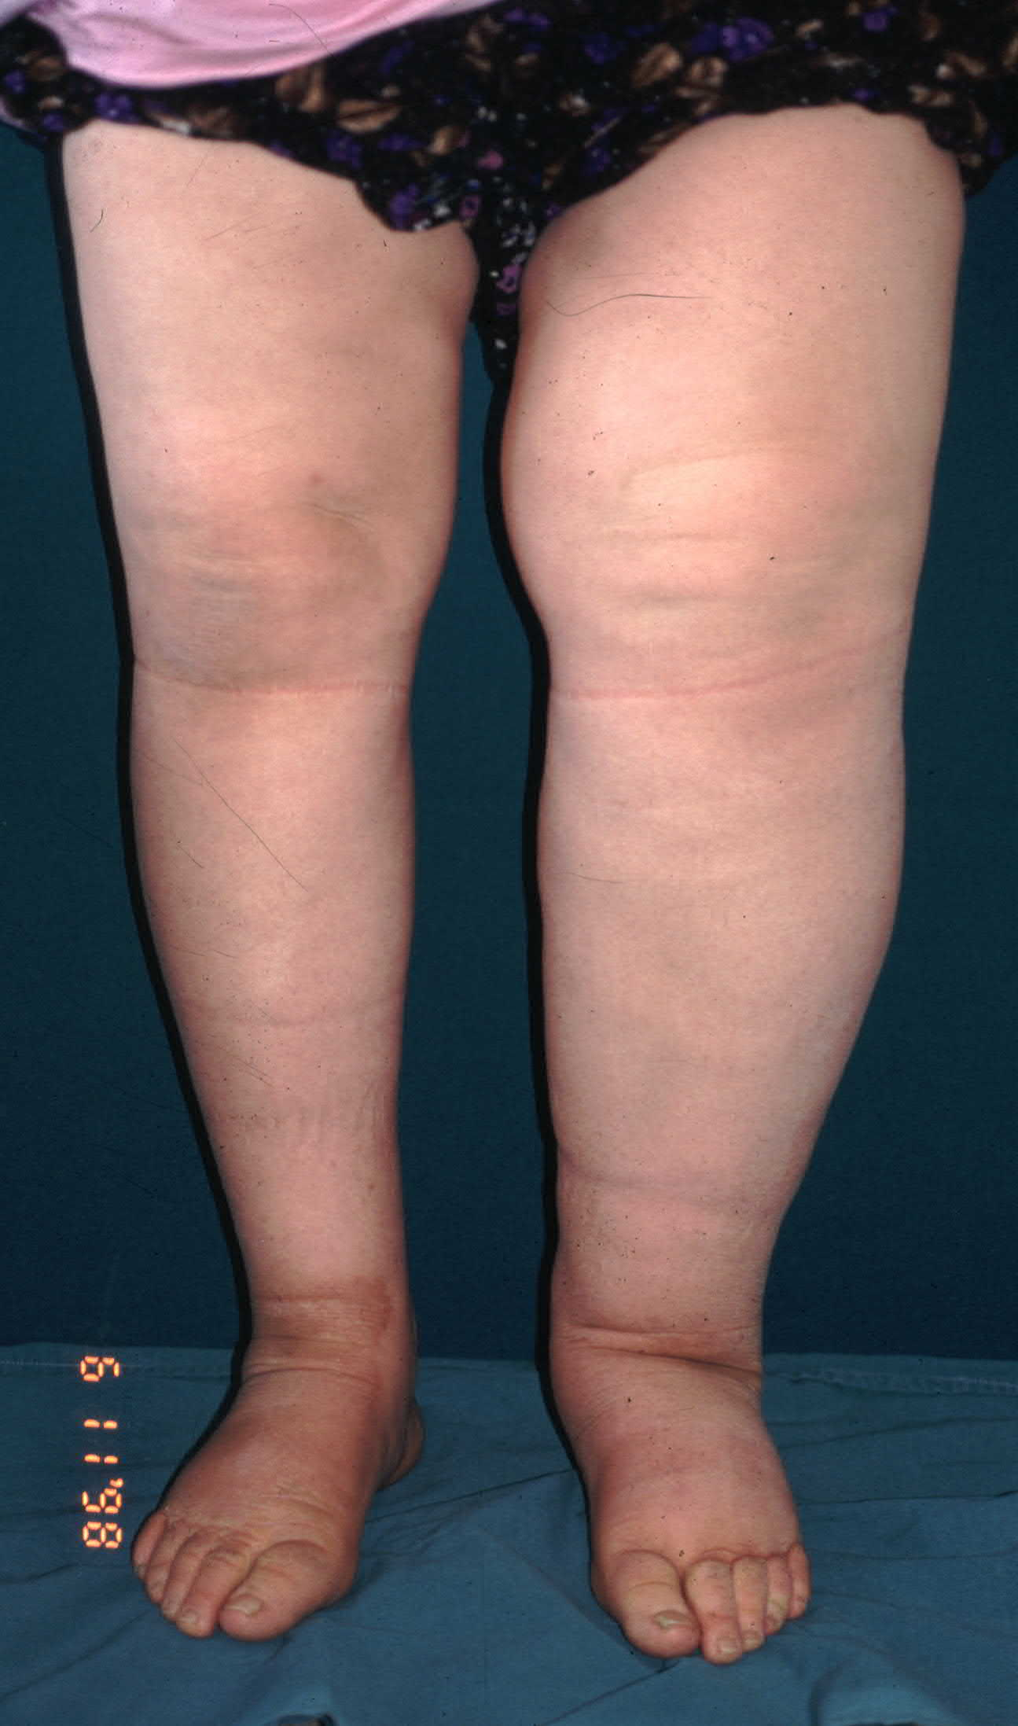
T a n ı
Öykü ve fizik inceleme
distalden başlar ve proksimale doğru ilerler
başlangıçta yumuşak ve gode bırakan ödem
sık lenfanjit ve sellülit atakları

Slide 10
zamanla fibrozis gelişir ve dokular endüre olur, gode bırakmaz
cilt değişiklikleri (dermatit hiperkeratoz, verrükoöz değişiklikler)
yorgunluk ve ekstremitede basınç hissi
aile öyküsü sıklıkla yoktur

Slide 11
Laboratuvar
Daha çok ayırıcı tanıya yöneliktir
Venöz çalışmalar
venöz yetersizlik açısından
venografi, renkli Doppler
Lenfosintigrafi
özellikle fizyolojik cerrahi planlanan hastalarda
CT, MR
malignansi ayırıcı tanısında
Lenfanjiografi
artık çok az uygulanmaktadır

Slide 12
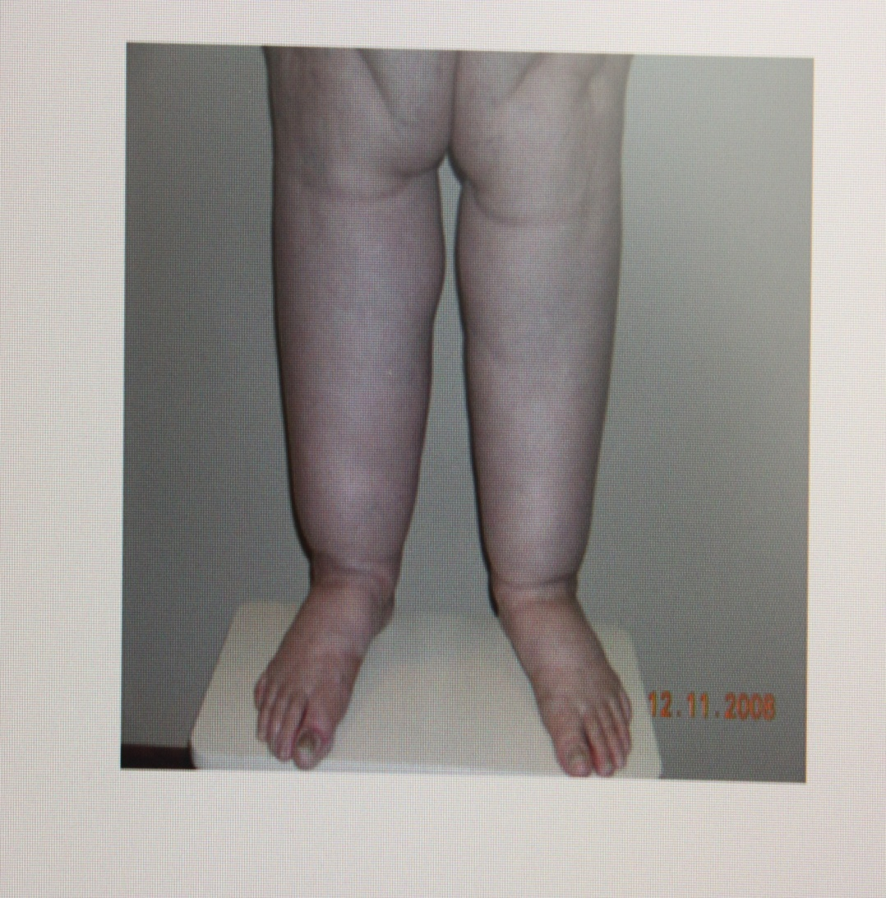
Ayırıcı Tanı
Kalp, böbrek, karaciğer yetmezlikleri
Venöz yetmezlik
Lipedema(lipodistrofi)
genellikle obeslerde, alt ekstremitede simetrik genişlemeye yol açan bir tür lipodistrofi
kadınlarda daha sık
aile öyküsü sıklıkla mevcut
Vasküler malformasyonlar
Diğer yumuşak doku kitleleri

Slide 13
